Slide 1

HOSPODAŘENÍ RODINY
Začni stiskem F5, nebo spusť prezentaci klasicky.

Slide 2

Opakování
Hospodaření rodiny znamená nakládání s penězi.
Rodinný rozpočet se skládá z:
  PŘÍJMŮ – peníze, které rodina získá
  VÝDAJŮ – peníze, které rodina utratí
Výdaje by neměly přesahovat příjmy.

Slide 3
Rodinné hospodaření
Rozumnou součástí rodinného hospodaření je také pojištění domácnosti a členů rodiny:
  Pojištění majetku (domácností, staveb, automobilů proti krádeži či poškození)
  Pojištění odpovědnosti za škodu (způsobenou např. provozem motorového vozidla jiným řidičům nebo v zaměstnání)
  Pojištění osob (smrt, úraz)
Rodina pojišťovně pravidelně platí určitou část peněz a pokud nastane některá z výše uvedených situací, pojišťovna rodině finančně pomůže.

Slide 4
Příjmy x Výdaje
Projdi si všechny pole a popřemýšlej, jestli se jedná o příjem, nebo výdaj.
Plat
Přídavky na dítě
Pojištění domácnosti
Důchod
Dávky státní podpory
Podpora v nezaměstnanosti
Půjčka od banky
Výdělek za brigádu
Pojištění automobilu
Platba za nákup
Nákup oblečení
Výhra ve sportce
Půjčka od kamaráda
Obědy ve školní jídelně
Platba za školní výlet
Nákup knih
Půjčení peněz sestře
Úrazové pojištění
Řešení je na dalším snímku.

Slide 5
Příjmy Výdaje
Plat
Přídavky na dítě
Pojištění domácnosti
Důchod
Dávky státní podpory
Podpora v nezaměstnanosti
Půjčka od banky
Výdělek za brigádu
Pojištění automobilu
Platba za nákup
Nákup oblečení
Výhra ve sportce
Půjčka od kamaráda
Obědy ve školní jídelně
Platba za školní výlet
Nákup knih
Půjčení peněz sestře
Úrazové pojištění
Nezapomeň, že jakákoliv půjčka se musí splácet a vrátit (většinou i s úrokem). Tím pádem se půjčka hned pří první splátce změní na výdaj.

Slide 6

Úrok – co to vlastně je.
Odměna tomu, kdo nám peníze půjčil.
  Zkrátka při splácení půjčky vracím to, co jsem si půjčil + odměnu(úrok) za to, že jsem půjčku dostal.
Výše úroku je stanovená už při sjednání půjčky a vyjadřuje se v procentech (%).
Protože to není úplně výhodné, měl by si člověk půjčovat jen v nejnutnějších případech, kdy se bez půjčky neobejde.

Slide 7
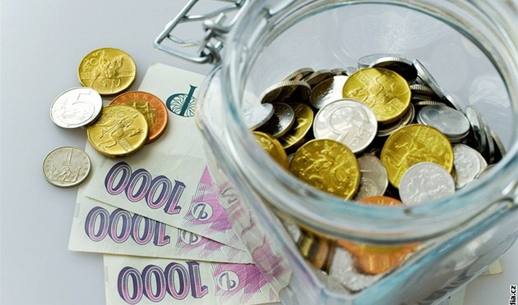
Rodinný rozpočet
Podle toho, jak se daří rodině hospodařit, označujeme rozpočet za:
  Vyrovnaný – rodina utratí a získá přibližně stejně peněz
  Přebytkový – rodině peníze zbydou, tedy získá víc, než utratí
  Schodkový – rodina utrácí víc, než získává
Toto zhodnocení se dělá za určité časové období, které většinou bývá měsíc, nebo rok.
Zkus podle uvedených informací k jednotlivým rozpočtům přiřadit správné znaménka:
<
=
>
PŘEBYTKOVÝ
VYROVNANÝ
SCHODKOVÝ
PŘÍJMY VÝDAJE
PŘÍJMY VÝDAJE
PŘÍJMY VÝDAJE

Slide 8
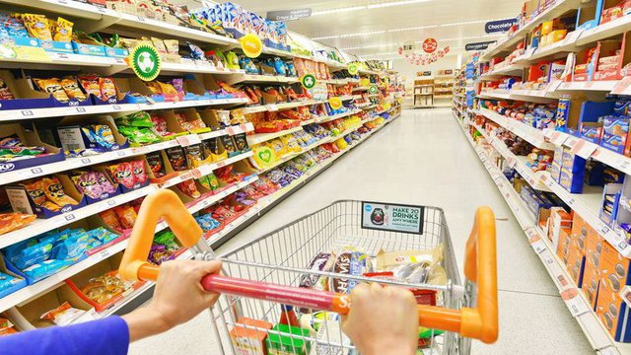
Kolik co stojí, aneb hra „Za kolik“
Máš přehled, kolik co stojí?
Úkolem je určit s co největší přesností skutečnou cenu daného zboží (zejména potravin, drogerie).
Zapiš si do sešitu následující zboží a zkus si tipnout, kolik co stojí. Příští týden zkontrolujeme.
  1 celý chléb
  1l mléka
  1kg brambor
  1kg soli
  1kg vepřového masa (kotleta)
  Šunka (100g balení)
  Máslo
  Vejce (12ks)
  Pasta na zuby
  Balení toaletního papíru
  Tekuté mýdlo
  Jar
  Šampón
  Deodorant

Slide 9
Dějiny peněz
Bavíme se tu o nakládání s penězi, peníze jak je známe dnes tu ale nebyly vždy a přesto se platilo.
Jak to tedy s penězi je a bylo?
Odpověď najdeš zde:
https://www.youtube.com/watch?v=o_fLzJv6Q9g&feature=youtu.be

Slide 10
Zdroje
https://magazin.vratnepenize.cz/wp-content/uploads/2018/04/%C5%A0et%C5%99en%C3%AD-pen%C4%9Bz-1024x495.jpg
https://www.zenysro.cz/images/tinymce-images/images/1pkszygb8bu9c3y06tnidjhmqdpaevwt.jpg
https://www.obcankari.cz/sites/default/files/obrazky/hlina.jpg
https://img.cncenter.cz/img/12/full/3337814_.jpg

